Slide 1

RELAXA ..., ESCUTA ..., E ADMIRA!

Slide 2

1.- Caminha de 10 a 30 min. todos os días.... Sorrindo enquantro caminhas.
2.- Ora na intimidade com Deus pelo menos 10 min. cada dia. Em segredo, se fôr necessário.

Slide 3

3.- Escuta boa música todos os días, é um autêntico alimento para o espírito.
4.- Ao levantar-te de manhä, fala...
“Deus, meu Pai … Obrigado por este novo dia”.
5.- Vive com os 3 “E” ENERGÍA, ENTUSIASMO e EMPATÍA.

Slide 4

6.- Participa de mais brincadeiras que no ano passado.
7.- Sorrí mais vezes que o ano passado.

Slide 5

8.- Olha para o céu pelo menos uma vez por dia,
sente a majestosidade do mundo que te rodeia.
9.- Sonha mais, estando acordad@.

Slide 6
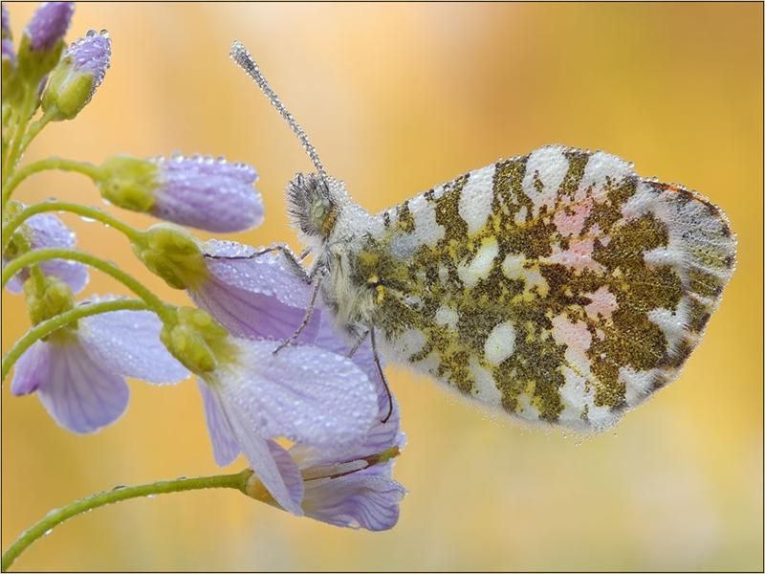
10.- Come mais alimentos que crescem nas àrvores
e nas plantas e menos alimentos industrializados.
11.- Come nozes e frutas silvestres. Toma chá verde, muita água e um cálice de vinho ao dia (cuida de brindar sempre por alguma das muitas coisas belas que existem em tua vida e, se possivel, fá-lo em companhía de quem amas).

Slide 7
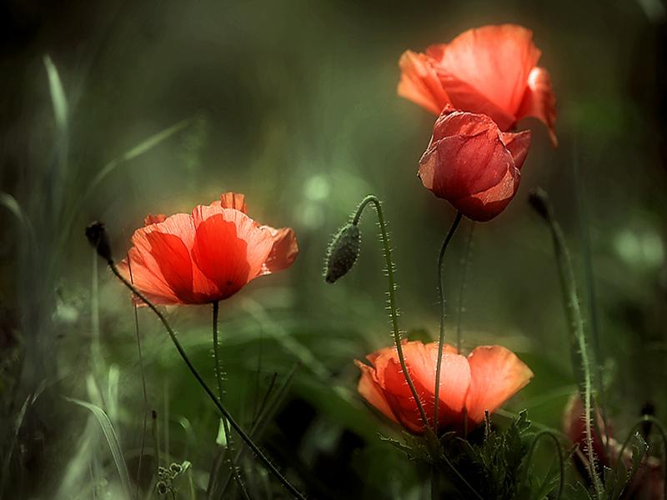
12.- Trata de fazer rír, pelo menos, a 3 pessoas por dia.
13.- Elimina a desordem de tua casa, teu carro e teu
escritório e deixa que uma nova energía flua em tua vida.

Slide 8

14.- Näo gastes teu precioso tempo em fofocas, coisas do passado, pensamentos negativos ou coisas fora de teu controle. Melhor investir tua energía no positivo do presente.
15.- Toma nota: a vida é uma escola e tu estás aquí para aprender.
Os problemas säo liçöes passageiras,
o que aprendes com elas é que fica.

Slide 9

16.- Toma o café da manhä como um rei, almoça como um príncipe e janta como um mendigo.
17.- Sorria mais.
18.- Näo deixes passar a oportunidade de abraçar quem você preza.
UM ABRAÇO !!!

Slide 10

19.- A vida é muito curta para desperdiçar o tempo odiando alguém.
20.- Näo te tomes täo a sério. Ninguém o faz.
21.- Näo precisas ganhar cada discusäo. Aceita o desacôrdo e aprende d@ otr@.

Slide 11

22.- Fica em paz com teu passado para näo estragar o teu presente.
23.- Näo compares tua vida com a dos outros. Näo fazes ideia como foi o caminho que eles tiveram que trilhar na vida.
24.- Ninguem está tomando conta de tua felicidade a näo ser você mesmo.

Slide 12
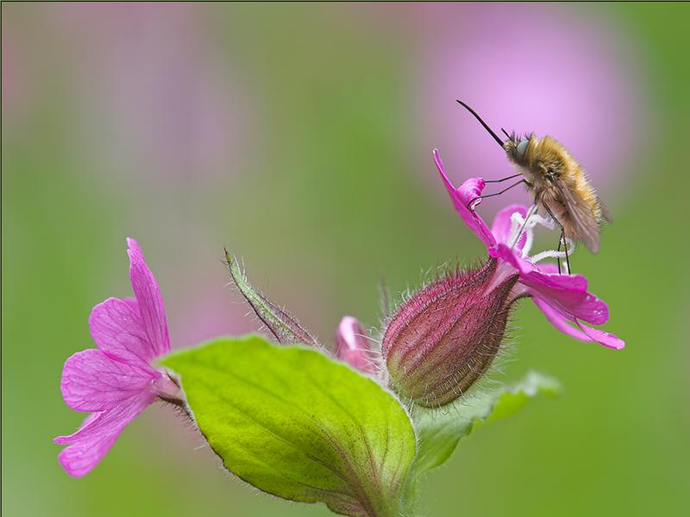
25.- Lembra que näo tens o controle dos acontecimentos mas do que fazes deles, sim.
26.- Aprende algo novo cada dia.
27.- O que os outros pensam de ti näo é de tua incumbência.

Slide 13

28.- Ajuda sempre os outros. O que semeias hoje, colherás amanhä.
29.- Näo importa se a situaçäo é boa ou ruim, ela mudará.
30.- Teu trabalho näo cuidará de ti quando estiveres enfermo. Teus amigos sim. Mantem-te em contato com eles.

Slide 14

31.- Descarta qualquer coisa que näo fôr útil, bonita ou divertida.
32.- A inveja é uma perda de tempo. Tu já tens o que precisas.
33.- O melhor está ainda por vir.

Slide 15

34.- Näo importa como te sintas: levánta-te, veste-te e participa.
35.- Ama sempre com todo o teu ser.
36.- Liga para teus parentes com frequência
e manda-lhes emails dizendo:
Oi! Estou com saudades de voces!

Slide 16

37.- Cada noite antes de deitar dá graças a Deus por mais um dia vivido.
38.- Lembra que estás demasiado abençoado como para estar estressado.

Slide 17
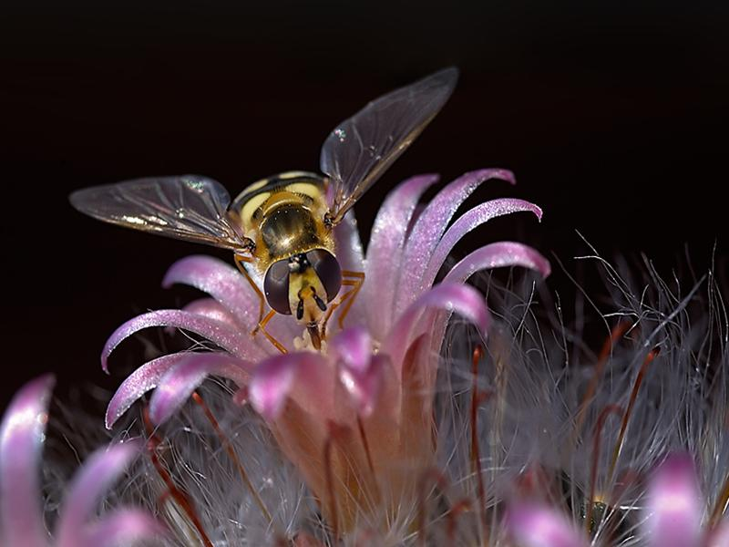
39.- Desfruta da viagem da vida.
Só tens uma oportunidade, tira dela o maior proveito.
40.- Por favor envía esta mensagem a quem você gosta.

Slide 18

A VIDA É BELA. DESFRUTA DELA EM QUANTO PODES.
DEUS TE ABENÇOE!

